Slide 1

Evolução dos Sistemas Distribuídos: Da Computação Centralizada aos Sistemas em Nuvem
Esta apresentação explora a evolução dos sistemas distribuídos, desde a computação centralizada até a computação em nuvem. Abordaremos os principais marcos históricos e os desafios enfrentados ao longo do caminho.

Slide 2
Computação Centralizada (Mainframes)
Contexto Histórico
Características
Exemplo
Década de 1960-70.
Baixa flexibilidade.
IBM System/360 – marco na popularização dos mainframes.
Computação realizada em mainframes, com terminais burros.
Alto custo de manutenção.
Capacidade limitada de escalabilidade.
Recursos e processamento concentrados em um único local.

Slide 3
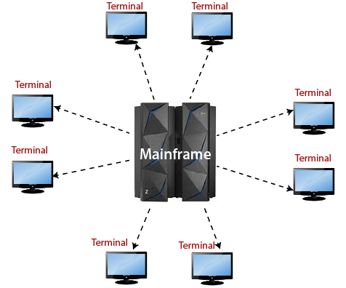

Slide 4
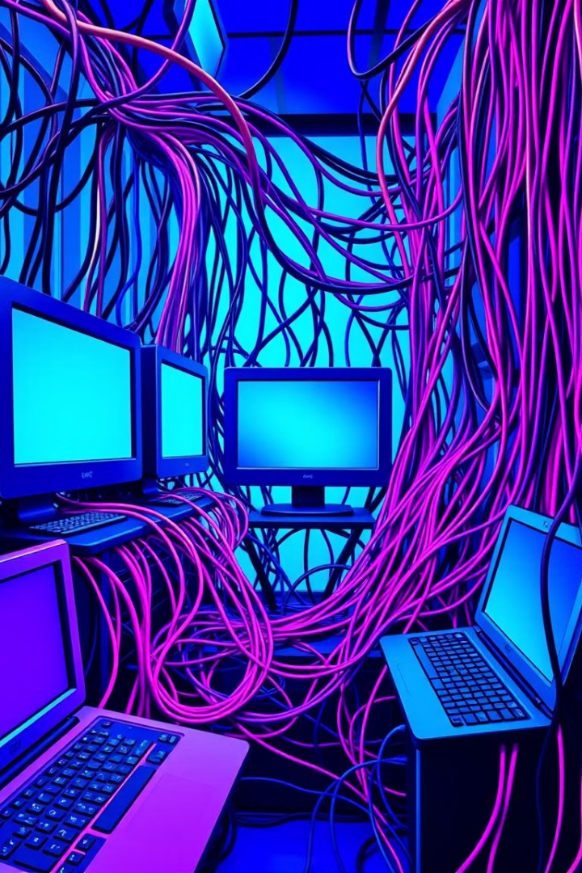
Emergência dos Sistemas Distribuídos
1
Motivações
Aumentar a capacidade de processamento.
Melhorar a confiabilidade. Facilitar a colaboração.
2
Princípios
Independência de hardware.
Concorrência. Transparência.

Slide 5
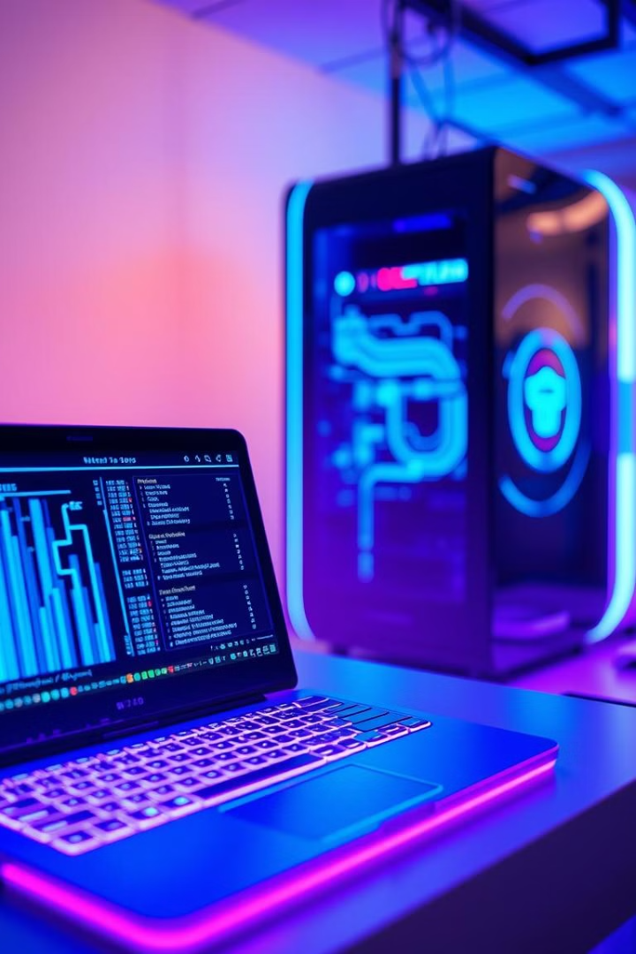
Computação Cliente-Servidor
1
Introdução ao Modelo Cliente-Servidor (1980-1990)
A chegada de computadores pessoais (PCs) permitiu a descentralização do processamento.
Os PCs (clientes) solicitavam dados/serviços a um
servidor central.
2
Características
Separação entre interface de usuário (cliente) e processamento (servidor).
Aplicações como email, banco de dados e web começaram a surgir nesse modelo.
Escalabilidade limitada a um número específico de clientes por servidor.
3
Desafios
Dependência de servidores centrais.
Problemas com a distribuição de carga.

Slide 6
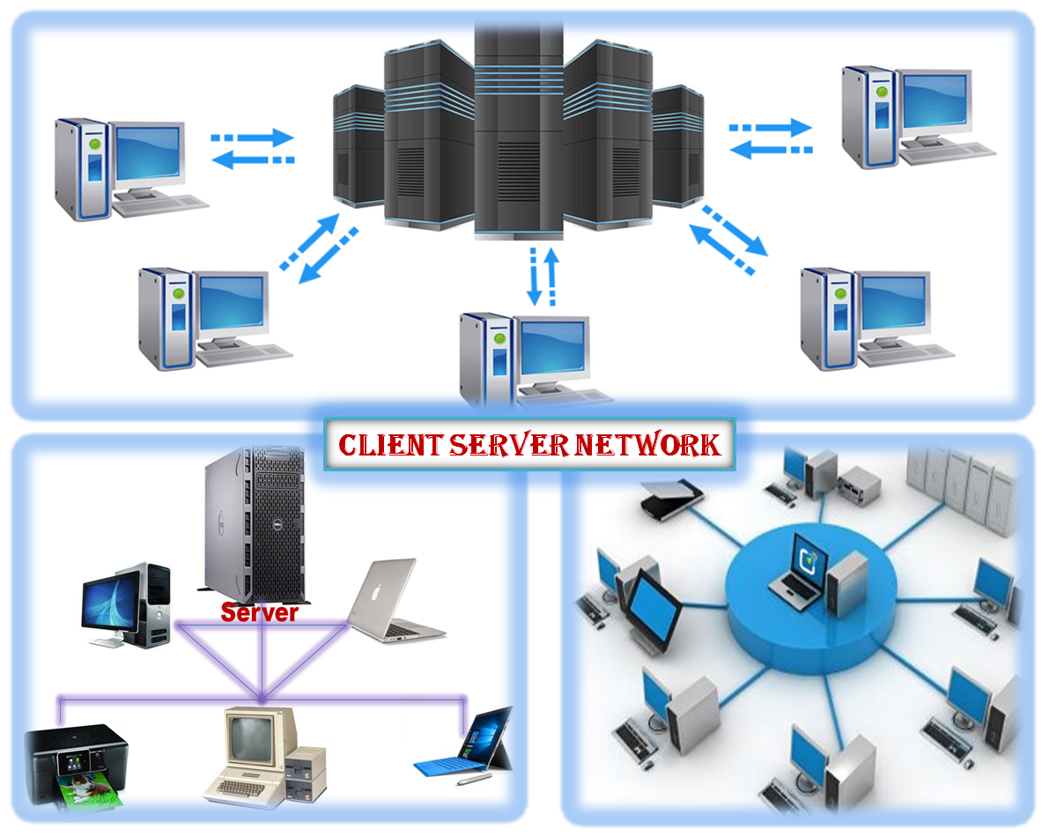

Slide 7
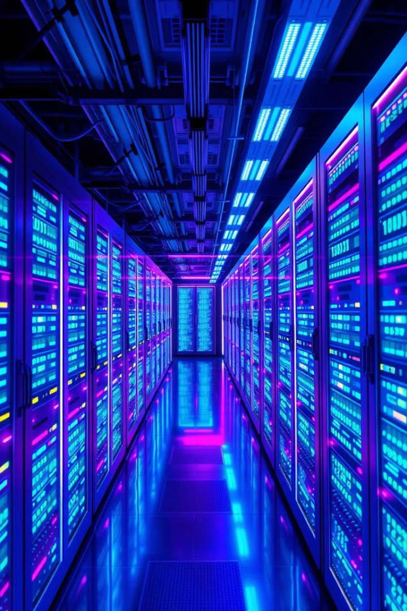
Sistemas Distribuídos (1990-2000)
Evolução
Necessidade de distribuir a carga de processamento, armazenamento e rede.
Diversos servidores e máquinas interconectadas para compartilhar recursos.
Características
Alta disponibilidade e redundância.
Melhoria na tolerância a falhas.
Distribuição geográfica de componentes.
Exemplo
Aplicações como o DNS (Domain Name System) e serviços de computação paralela.

Slide 8
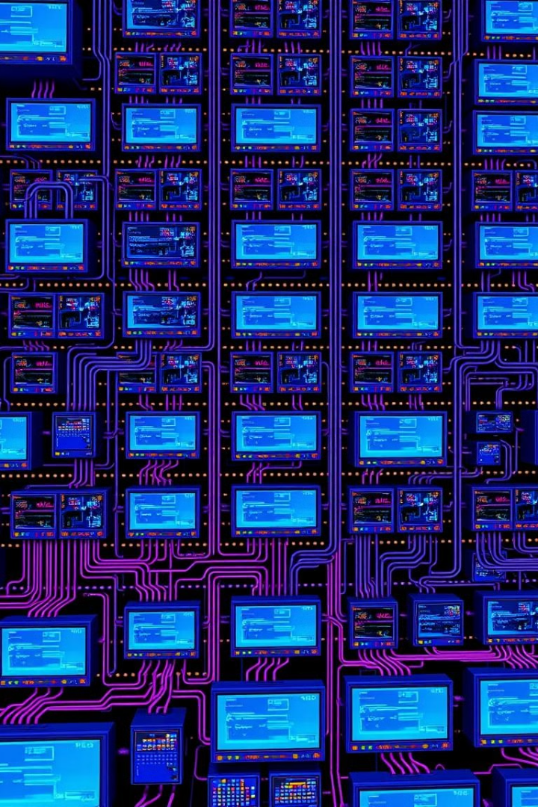



Paradigma de Computação em Grade (Grid Computing)
Introdução a Computação em Grade (Anos 2000)
Integração de recursos de múltiplos sistemas para formar uma "supercomputação" virtual.
Permite o uso colaborativo de grandes capacidades de processamento.
Características
Compartilhamento de recursos distribuídos e heterogêneos.
Utilização em ciência e pesquisas, como o projeto SETI@home.
Limitações
Complexidade na gestão e orquestração de recursos.

Slide 9
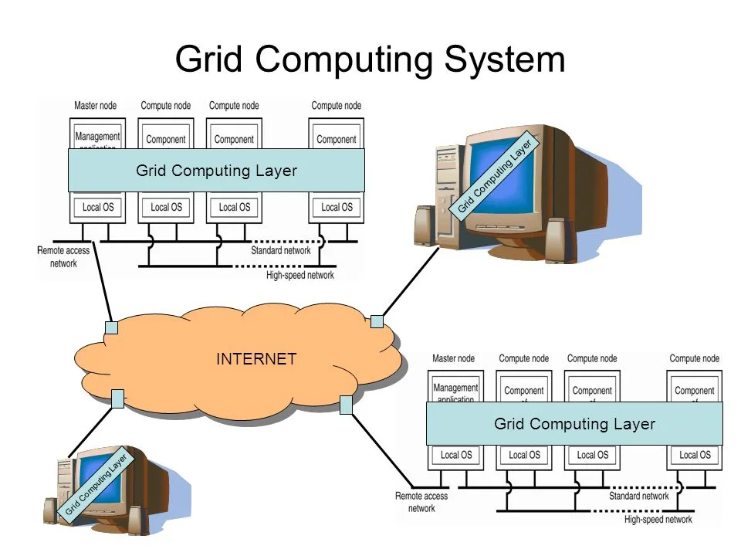

Slide 10
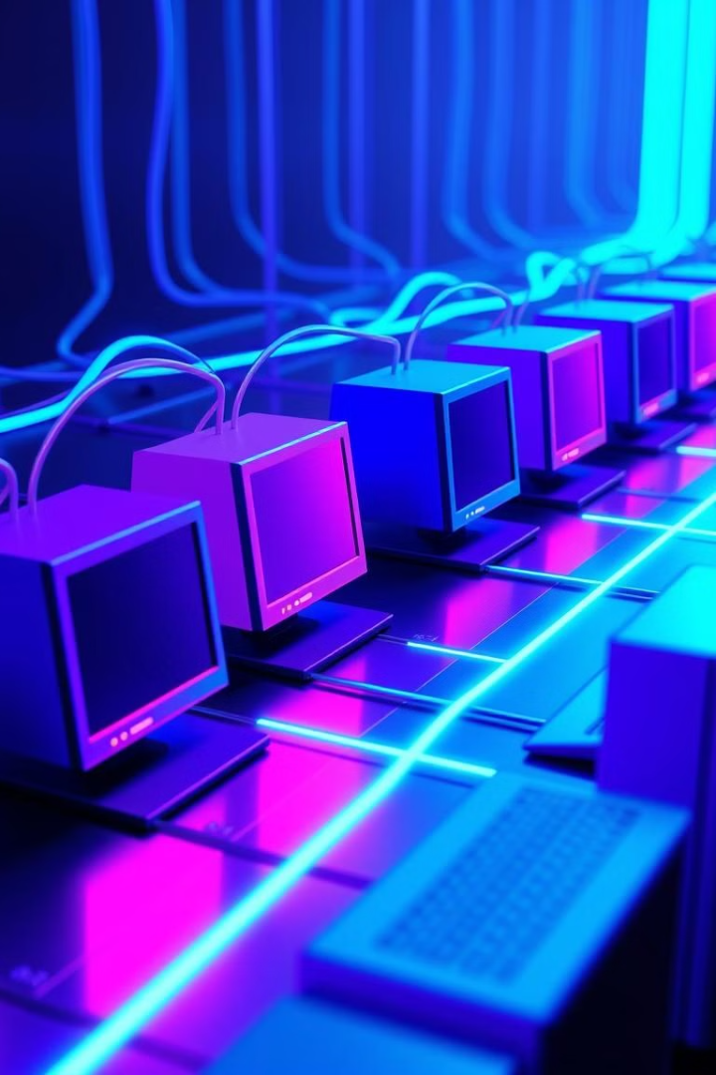



Sistemas P2P (Peer-to-Peer)
Modelo P2P
Comunicação descentralizada entre nós, sem necessidade de servidores centrais.
Cada nó pode ser cliente e servidor simultaneamente.
Características
Alta escalabilidade e descentralização.
Utilização em redes de compartilhamento de arquivos, como Napster e BitTorrent.
Desafios
Segurança e controle de conteúdo.
Eficiência na distribuição de dados.

Slide 11
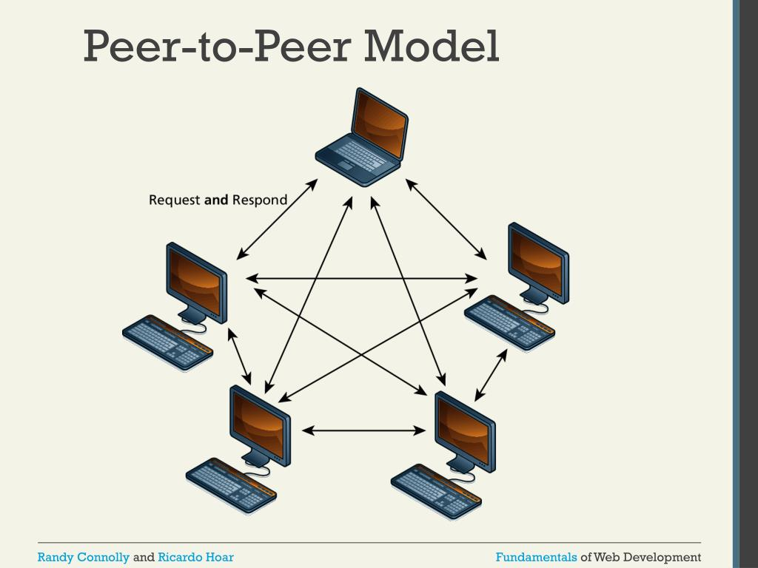

Slide 12
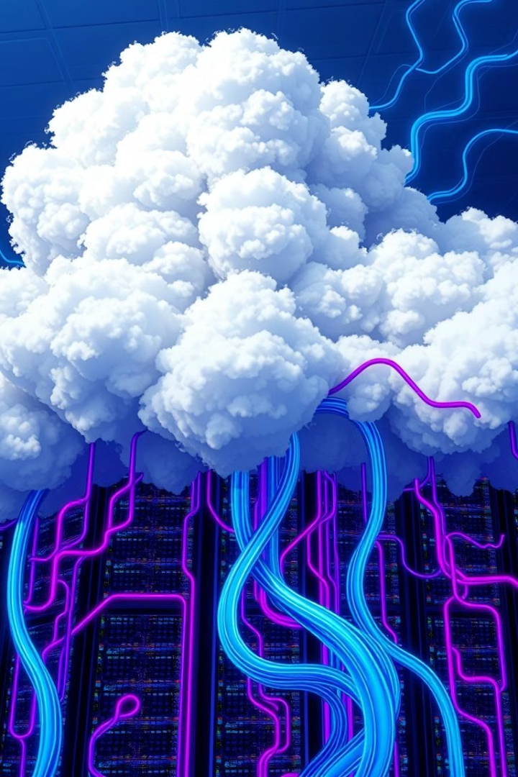
Surgimento da Computação em Nuvem (2006 em diante)
Evolução natural dos sistemas distribuídos, combinando a virtualização, redes de alta capacidade e a demanda por escalabilidade.
Fornecimento de serviços (IaaS, PaaS, SaaS)
sob demanda.
Elasticidade e escalabilidade instantâneas.
Redução de custos com infraestrutura física.
Modelo "pay-as-you-go".
Provedores de destaque: AWS (Amazon Web Services), Google Cloud, Microsoft Azure.

Slide 13
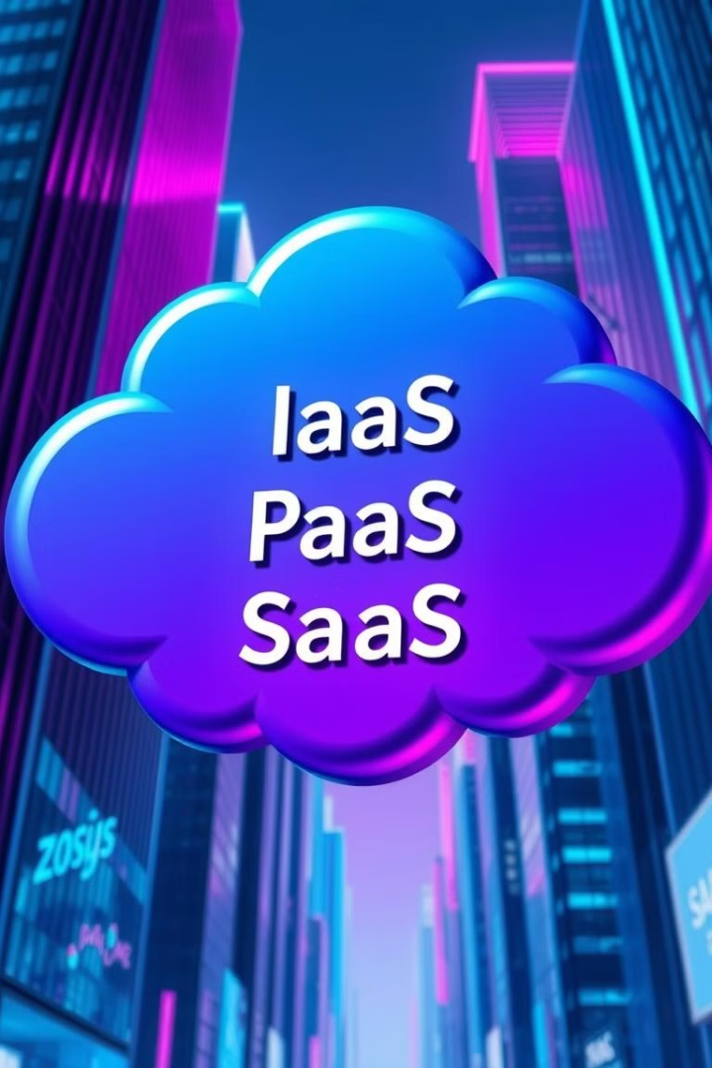
Modelos de
Serviço em Nuvem
1
IaaS
Provedores oferecem recursos de computação (servidores, armazenamento).
2
PaaS
Fornecimento de ambientes de desenvolvimento
completos.
3
SaaS
Aplicações entregues diretamente via navegador (ex: Google Docs, Salesforce).

Slide 14
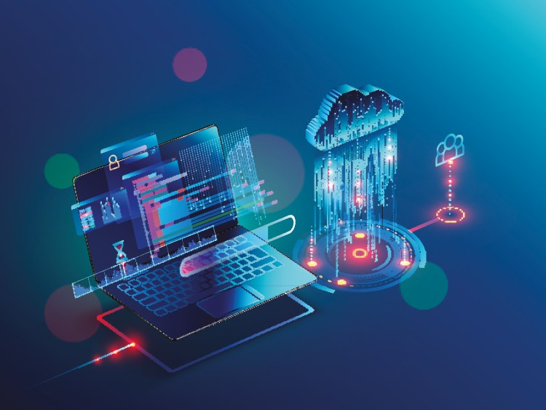



Benefícios da Computação em Nuvem
Escalabilidade
Custo
Acessibilidade
Inovação Rápida
Serviços sob demanda, adaptando-se às necessidades do usuário.
Redução de gastos com hardware e manutenção.
Acesso remoto de qualquer local com internet.
Lançamento ágil de novos produtos e serviços.

Slide 15

Desafios da Computação em Nuvem
Segurança
Questões de privacidade e proteção de dados.
Latência
Dependência de conexões estáveis e rápidas.
Dependência do Provedor
Risco de interrupções de serviços.

Slide 16

Futuro dos Sistemas Distribuídos
Tendências Futuras:
Edge Computing: Processamento próximo do dispositivo para reduzir latência
Computação Quântica: Potencial para revolucionar a distribuição de processamento.
Inteligência Artificial Distribuída: IA integrada a sistemas em nuvem para automação avançada.

Slide 17
Conclusão!
Conclusão:
A evolução da computação centralizada para sistemas distribuídos e, finalmente, para a nuvem, reflete a necessidade de escalabilidade, eficiência e acessibilidade.
Impacto em diversos setores, como comércio, saúde e educação.
Discussão:
Como os estudantes veem o futuro dos sistemas distribuídos?
Quais desafios precisam ser superados na computação em nuvem?

Slide 18
Grupo.
Scrum Master: Gilvanelson Nascimento - 01395387
Gerente de configuração: Diego Lima - 01401412
Analista desenvolvedor: Alesson Calaça - 01378540
Analista de dados e negócios: Diego Lima - 01401412

